Slide 1
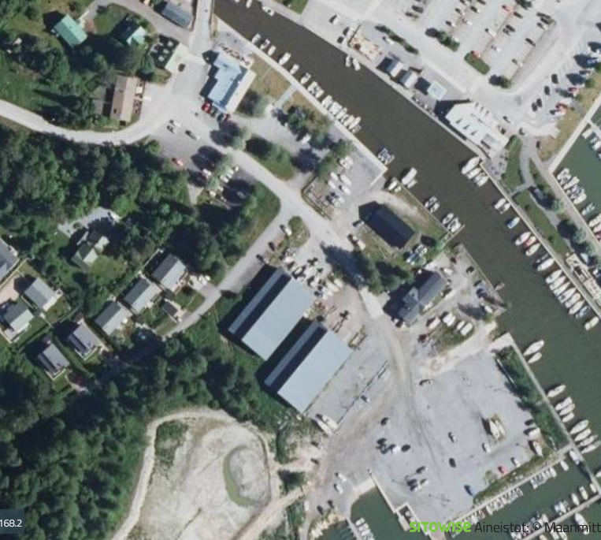
A8-A12
A1-A7
B1-
B10

